Slide 1

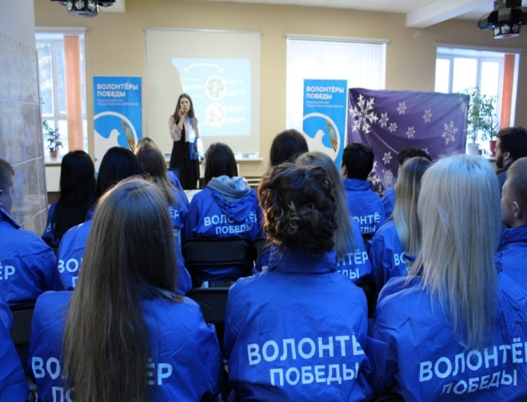
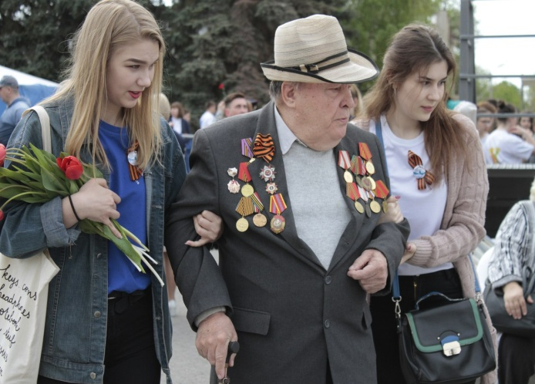
Форум СО ВОД «Волонтеры Победы»
Форум волонтеров это:
1 этап
Комадообразование
2 этап
Исторический
Информационный
3 этап
Практика

